Slide 1

Parallel A Star
Salvatore Licata
Alessandro Zamparutti
Lorenzo Ferro

Slide 2



Contents
Project timeline
Basic structures
Sequential A*
Parallel A*
Experimental results
Possible enhancements

Slide 3
Introduction
Introduction

Slide 4
Project Timeline
Basic structures
All the structures needed by the algorithms, including map reading and graph creation
Sequential A*
Standard sequential version of the A star algorithm
Parallel A*
Decentralized version of the parallel A star algorithm
Testing
Enhancement
Enhancements and fixes of the parallel A star algorithm to improve performances
Testing phase with different map dimensions and difficulties

Slide 5

Basic Structures

Slide 6
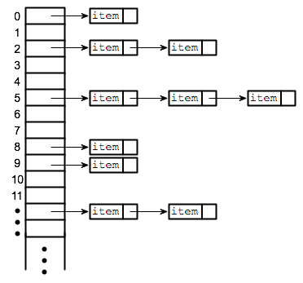

Hash Table
The hash function is implemented with multiplicative modular method with golden ratio:
$$golden ratio = (√5−1)/2$$
$$P = 8191$$
$$hash(key, module)=( key∗golden ratio \% P ) \% module$$

Slide 7
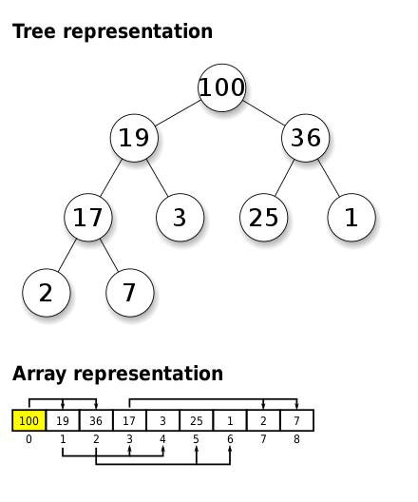
Heap
Implemented as an array of nodes with an additional hash table to improve the searching time.
Used in both parallel and sequential A* to implement the OPEN set.

Slide 8
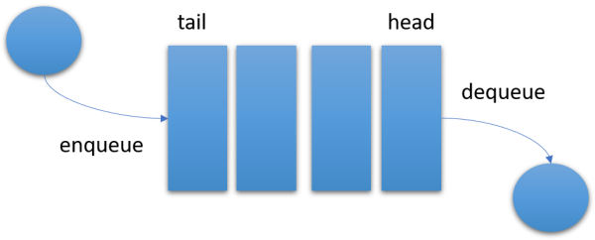
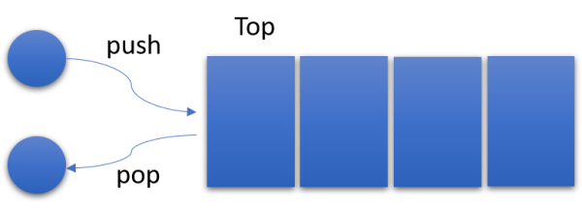
Queue and Stack
Queue
FIFO queue implemented with head and tail pointers
Stack
LIFO data structure with insertion and extraction from the head

Slide 9
Graph
Standard map file format:
Astar input file format:
milan.map
milan.txt
out of bounds
X coordinate
type octile
height 1024
width 1024
map
…..@@@@@.....@@.....@
……@@@@.......@@@@
…….……………….@@@
…….…………….@@@@
…….…………….@@@@
……..@@@@@@@@@
795821 0
0 0 0
1 0 1
2 0 2
…
0 1024 14
0 1 39
1 1025 87
…
node ID
Y coordinate
Source node ID
Edge weight
Destination node ID
passable terrain

Slide 10
Graph
struct graph_t {
vertex_t *head;
hash_table *nodes_map;
…
}
struct 2D_data {
int x;
int y;
}
struct vertex_t {
int id;
int true_cost;
int heuristic_cost;
void *data;
edge_t *head;
…
}
struct edge_t {
int weight;
vertex_t *dest;
edge_t *next;
}

Slide 11
Sequential A Star

Slide 12
Pseudo code

Slide 13
Parallel A Star

Slide 14
Title
Introduction

Slide 15
Experimental Results

Slide 16
Grid Milan

Slide 17
Grid Milan

Slide 18
Large Map

Slide 19
Large Map

Slide 20
Large Map

Slide 21




Team
Nome
Nome
Nome
Nome
Titolo
Titolo
Titolo
Titolo

Slide 22
Contenuto
Sottotitolo
Sottotitolo
Aggiungere testo, immagini, disegni e video.
Aggiungere transizioni, animazioni e movimento.
Salva in OneDrive per accedere alle presentazioni dal computer, dal tablet o dal telefono.
Apri il riquadro Idee per progetti per applicare trasformazioni immediate alle diapositive.
Quando avremo idee per i progetti, le mostreremo lì.

Slide 23

Summary
Con PowerPoint puoi creare presentazioni e condividere il lavoro con altre persone, ovunque si trovino. Digitare qui il testo desiderato per iniziare. È anche possibile aggiungere immagini, disegni e video in questo modello. Salva in OneDrive e accedi alle presentazioni dal computer, dal tablet o dal telefono.

Slide 24


Thanks
Nome del relatore
Indirizzo di posta elettronica
Indirizzo Web

